Slide 1
«Чеканка по фольге»
Мастер-класс для воспитателей
Консультация «Развитие творческих способностей детей посредством нетрадиционной техники изображения «Чеканка (тиснение) по фольге»
Презентацию подготовила
педагог дополнительного образования
Мокеева Е. А.
МБДОУ «ДС № 64 г. Челябинска»

Slide 2
Цель:
обмен опытом с коллегами по изготовлению поделок из фольги, повышение мотивации к овладению нетрадиционными технологиями и широкому применению их в работе с воспитанниками ДОУ.
Задачи:
  познакомить с чеканкой, как видом декоративно-прикладного искусства, с вариантами работы по фольге;
  изготовление образца подарка для папы «Доспехи Богатыря».

Slide 3
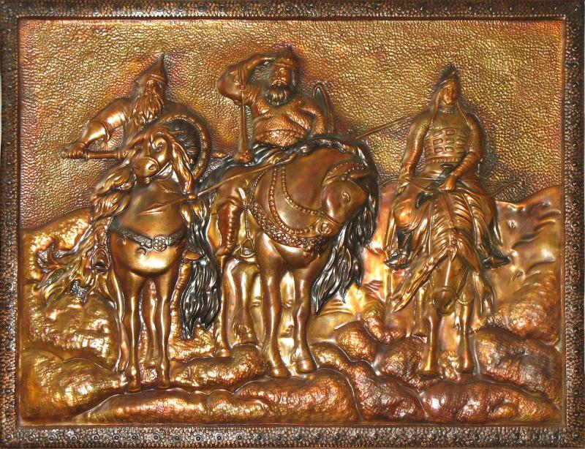
Чеканка

Slide 4
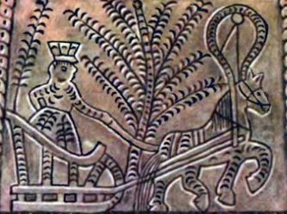
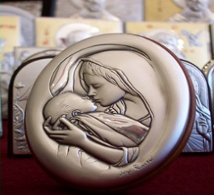
Чеканка — один из видов декоративно-прикладного искусства, древнейший вид художественной обработки металла, который заключается в выбивании на металлической пластине определённого рисунка или рельефа с помощью чеканов (специальных инструментов).
Изображение на металлическом листе, изготовленное способом чеканки, получается выпуклым, объемным.
Контурная чеканка – не предусматривает выколотки рельефов
Рельефная чеканка

Slide 5
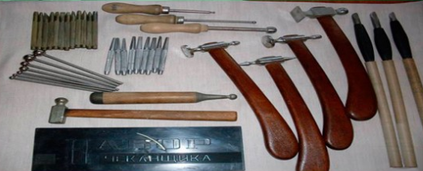
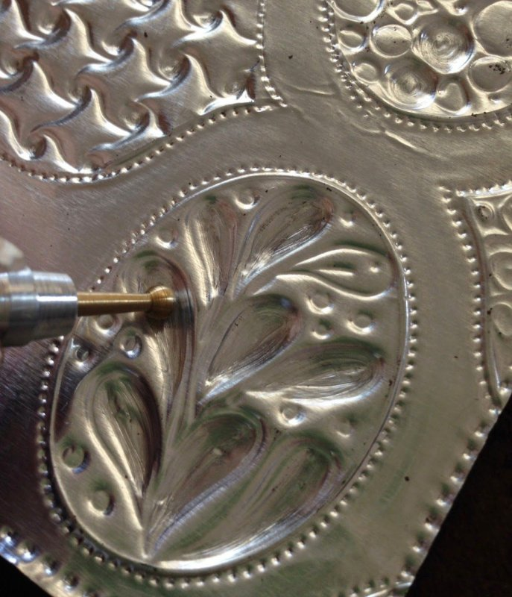
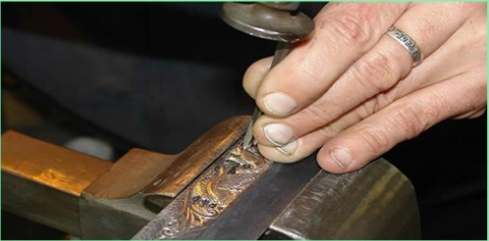
Стальные или деревянные стержни-чеканы ставятся в вертикальном положении и по их верхнему концу наносят удары молотком. В результате этих ударов на металле остаются отпечатки.

Slide 6
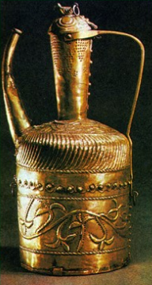
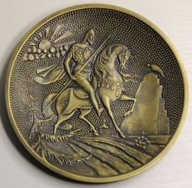
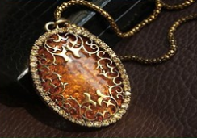
Техника Чеканки применяется при создании посуды, панно, ювелирных изделий.

Slide 7
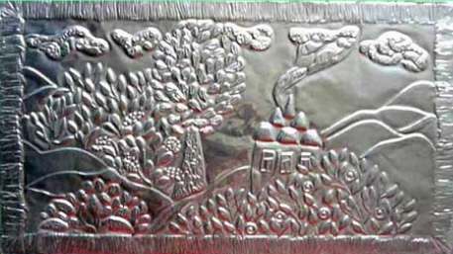
Тиснение по фольге - получение рельефного изображения путем продавливания отдельных участков фольги, представляет собой предельно упрощенный вариант чеканки.

Slide 8
Нам потребуется
(в зависимости от варианта тиснения)
Алюминиевая фольга
Картон
Эскиз
Простой карандаш, кисть
Клеевой пистолет
Гуашь(густая), маркеры перманентные
Ватные диски или мягкие салфетки, влажные салфетки
Давильники, деревянные стикеры (карандаш, ручка, кисточка с круглым концом, деревянная палочка для мороженного, стек плоский и широкий, шпажки и т.п.)
Мягкая подложка
Ножницы

Slide 9
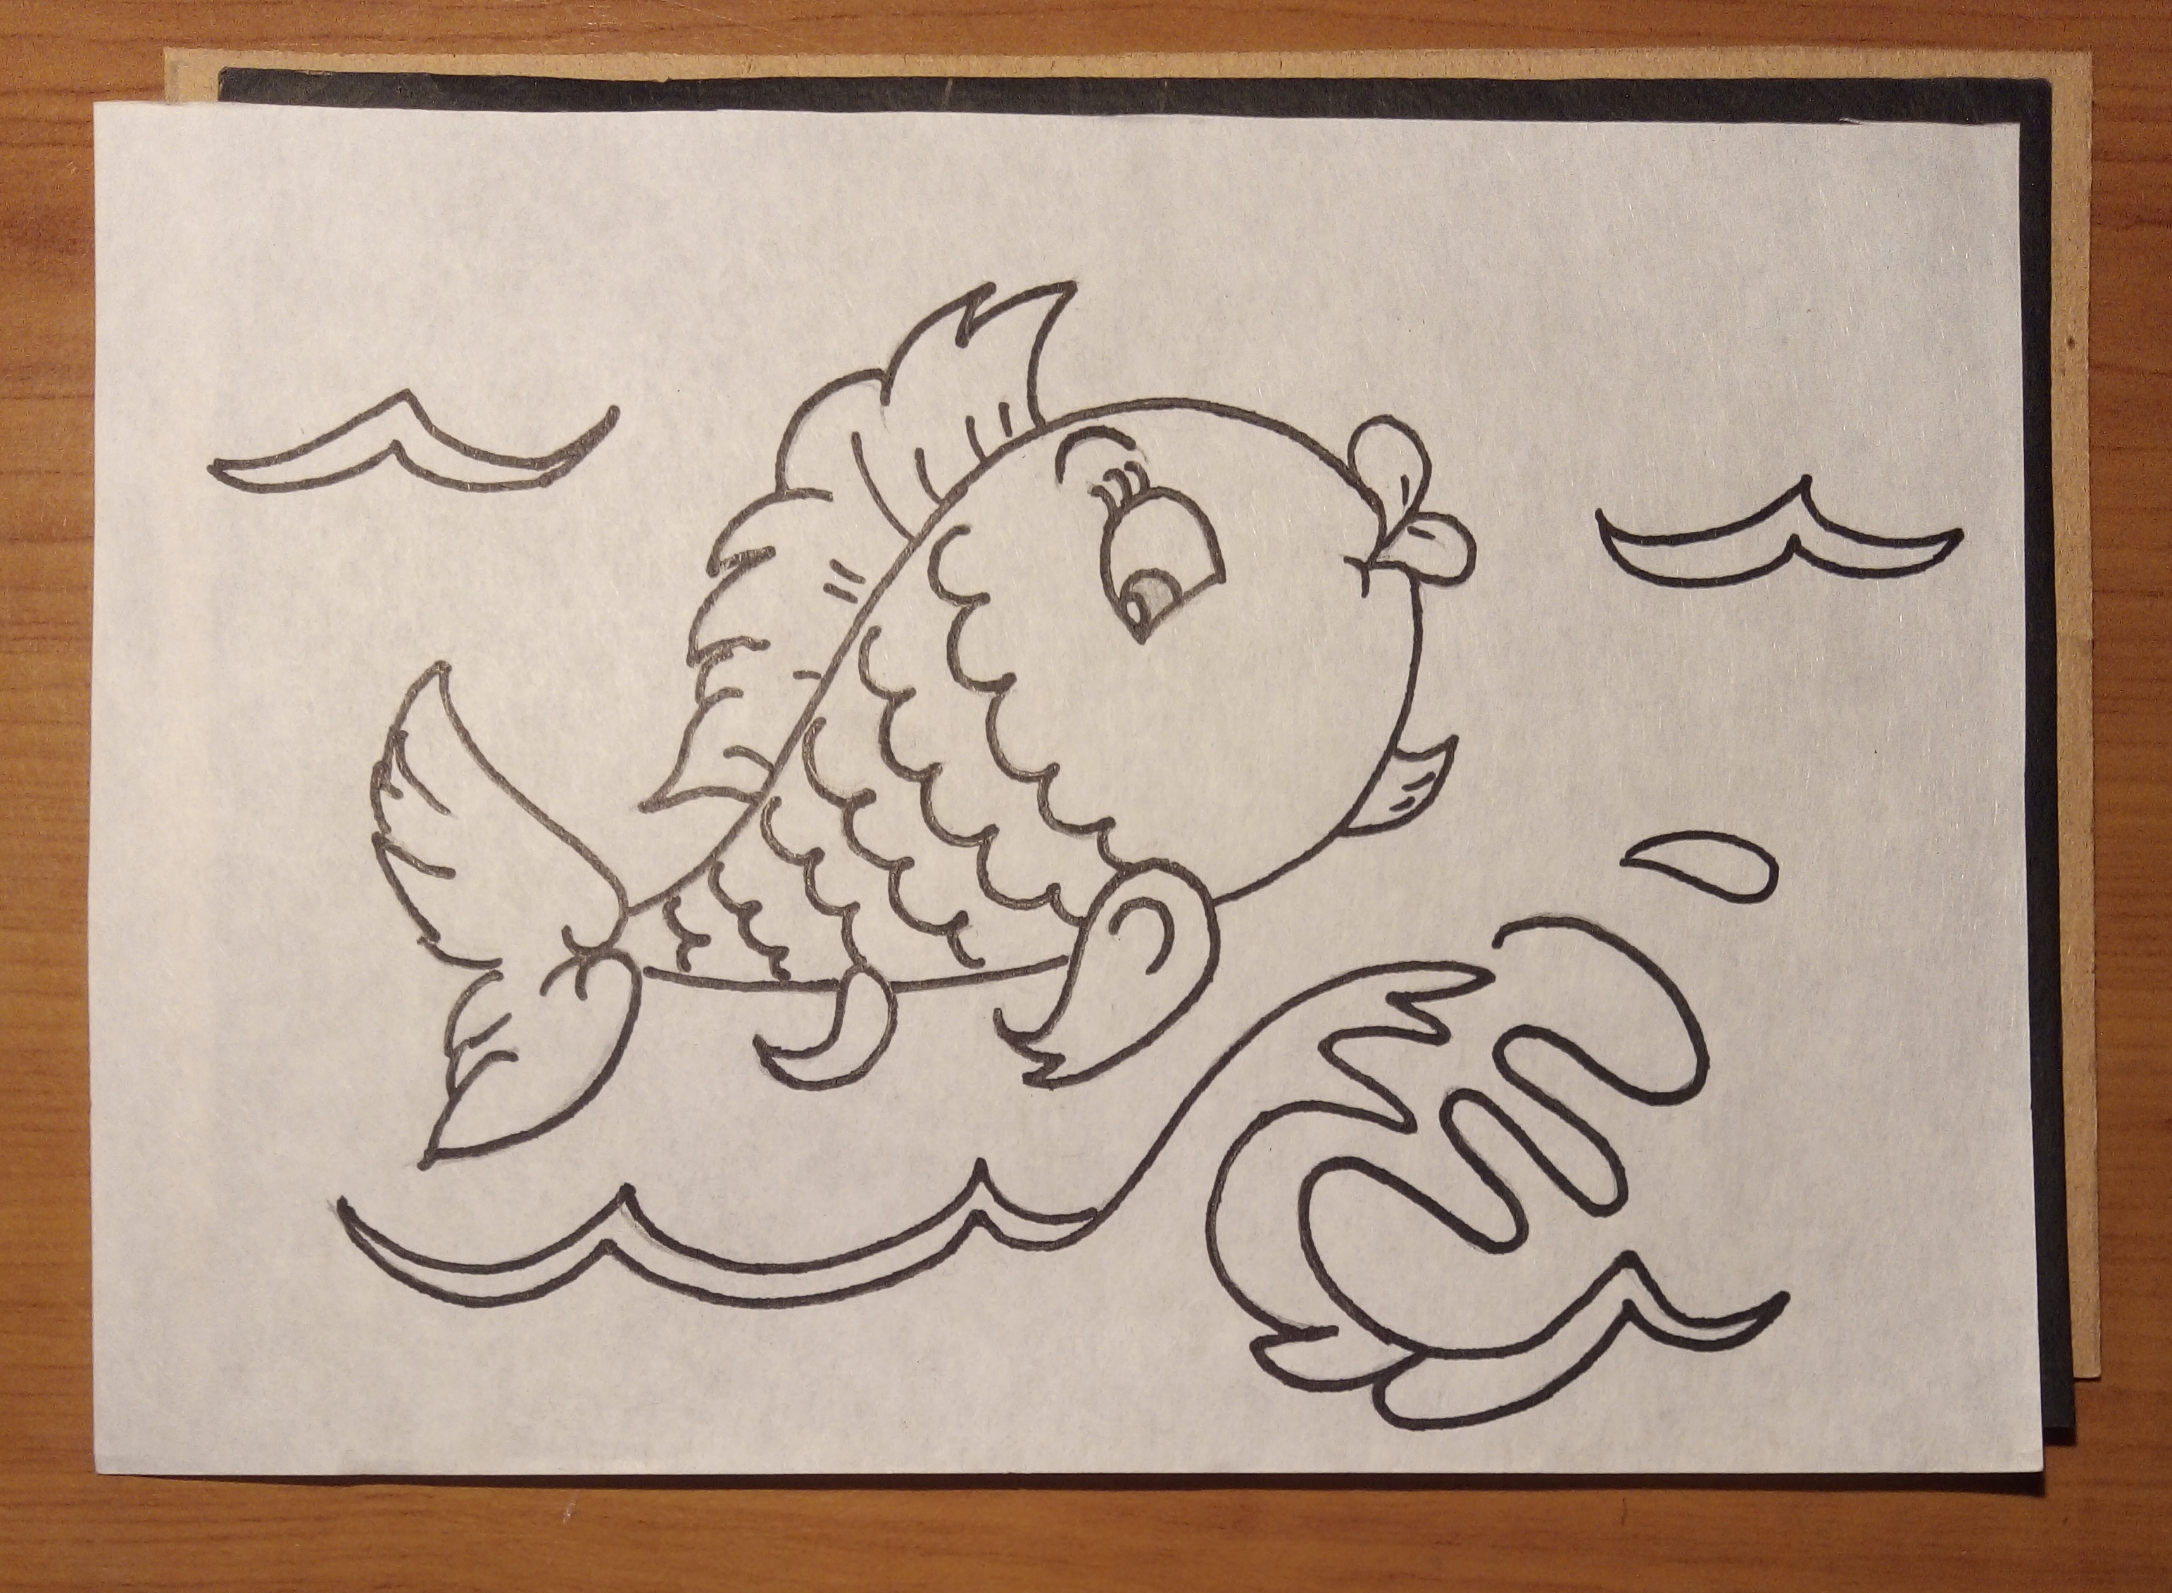
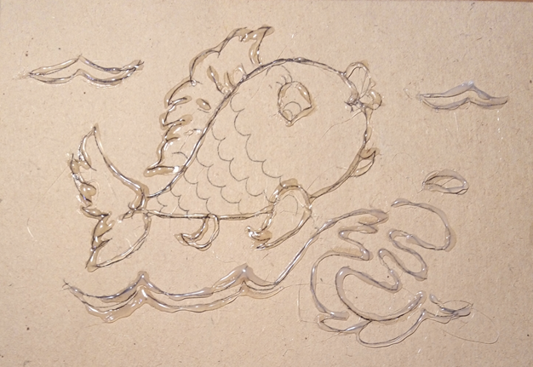
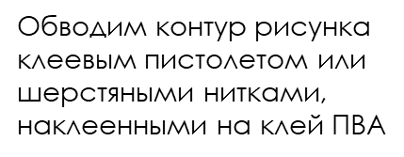
Вариант 1
Золотая рыбка
Ход работы
Шаг 1. Рисуем контур
Берем картон - рисуем контурный рисунок будущего шедевра или переводим эскиз через копирку. Стараемся делать рисунок крупным, не мельчим.
Шаг 2. Обводим контур клеем

Slide 10
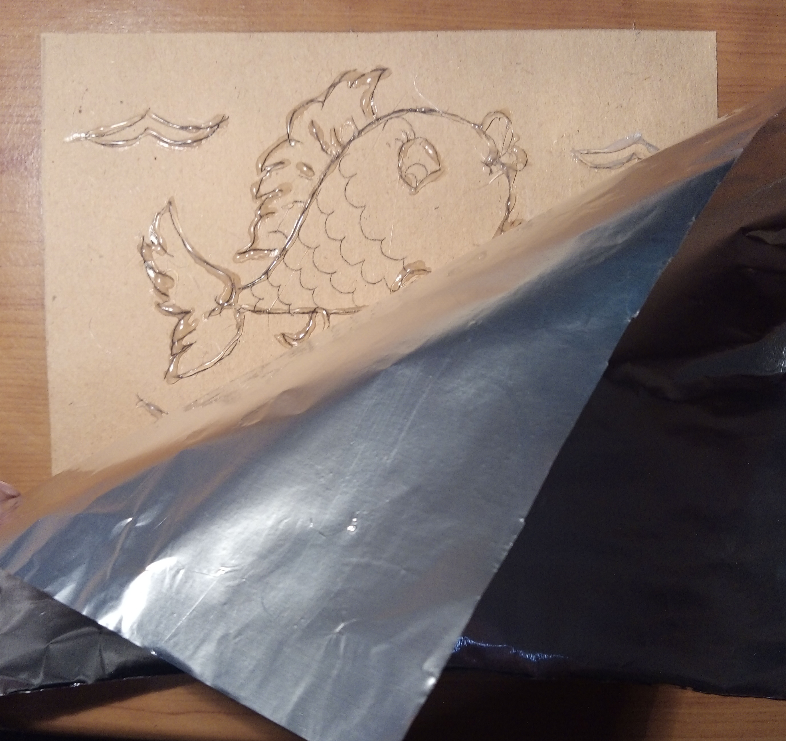
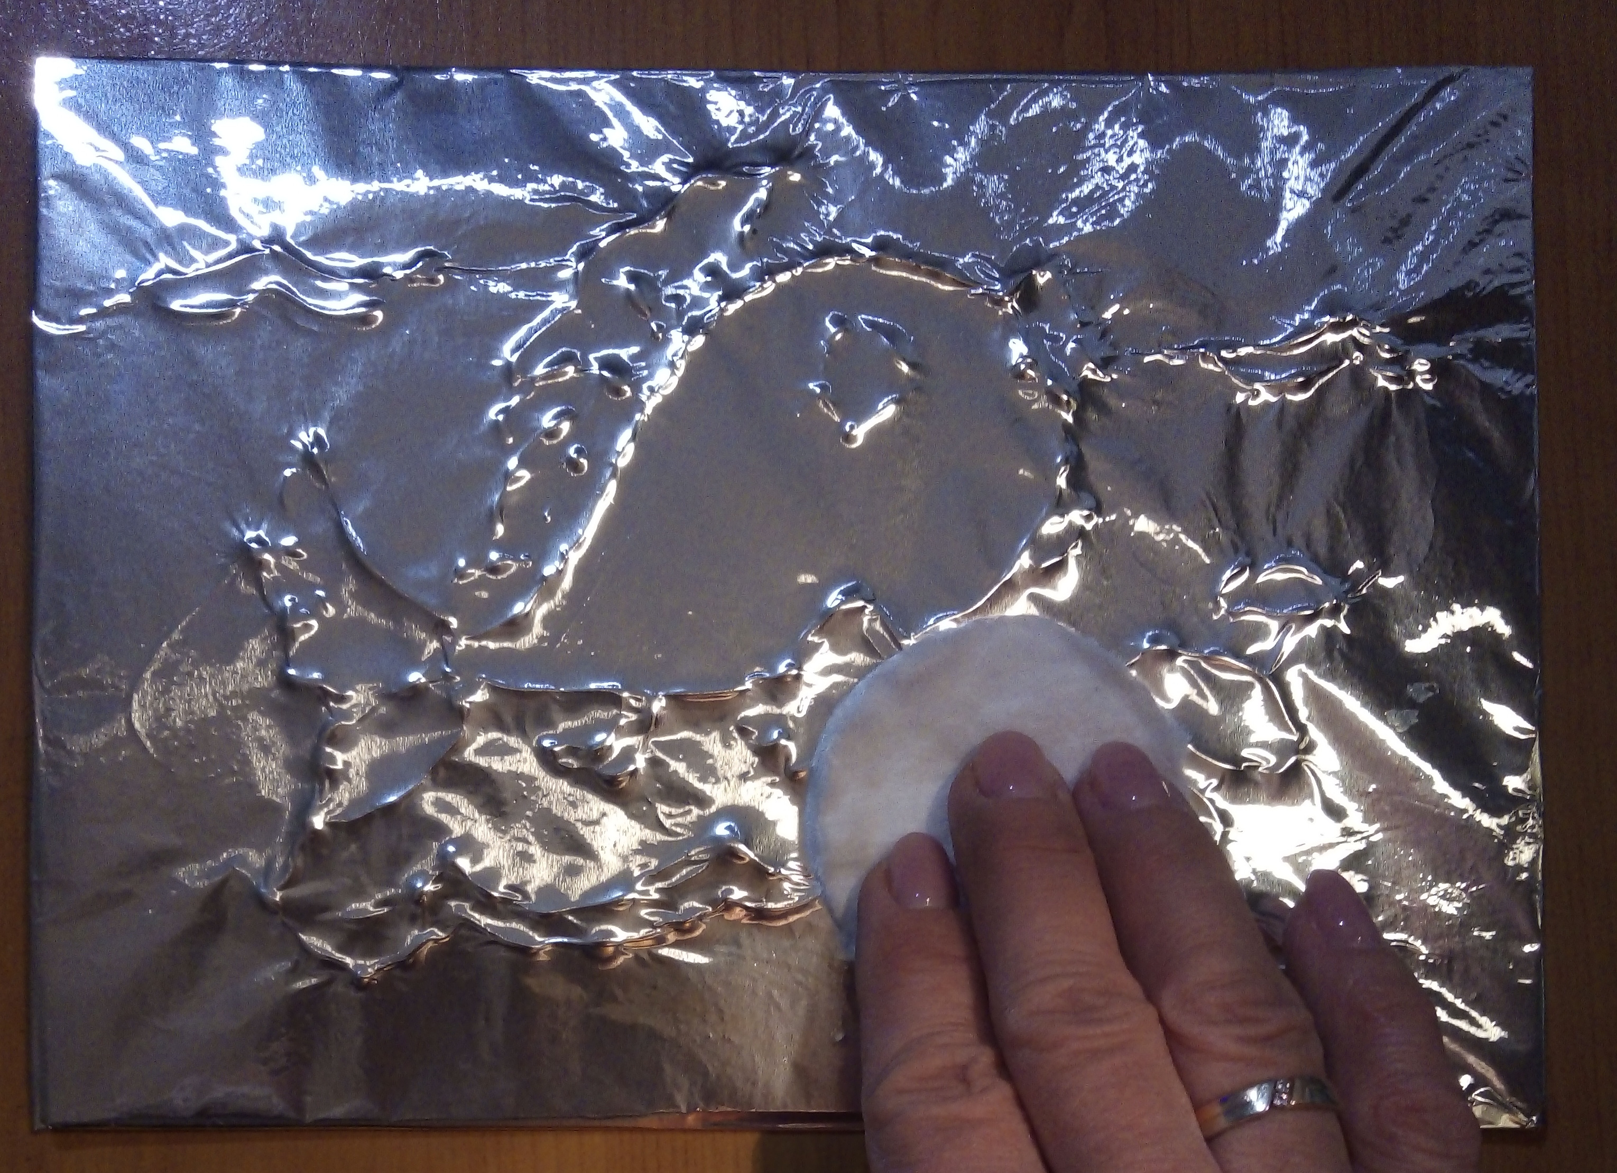
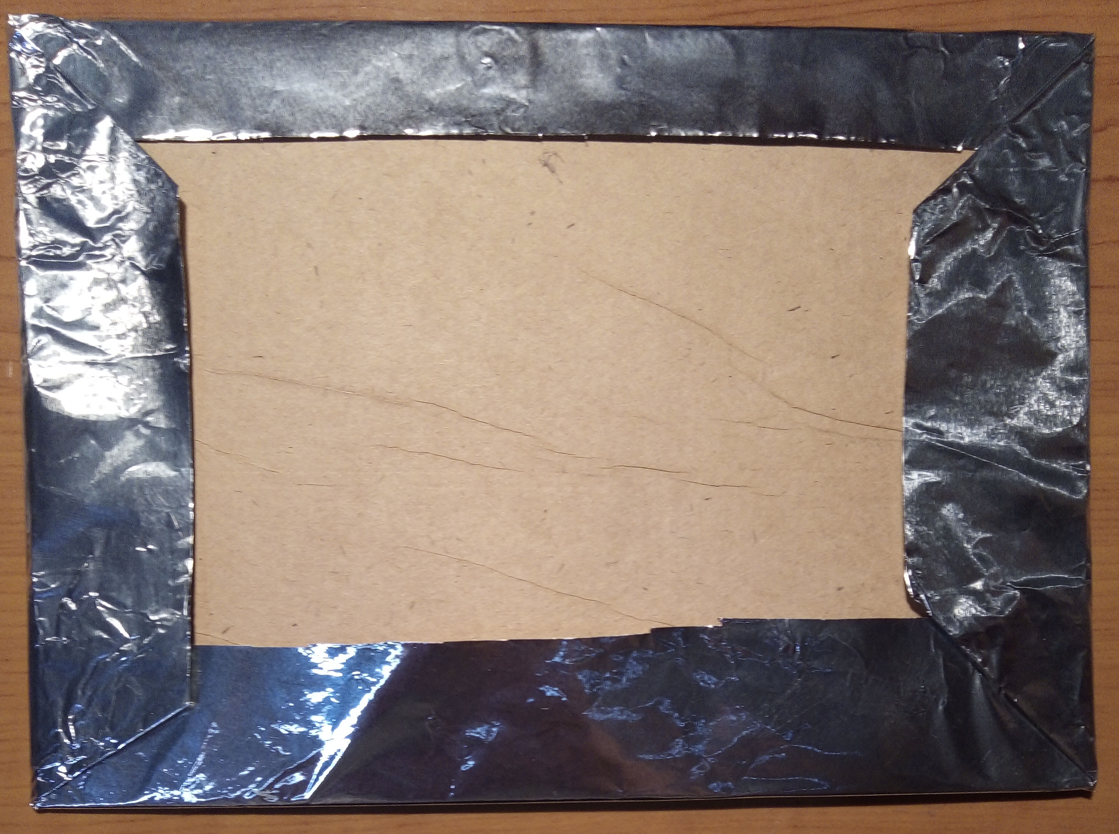
Шаг 3. Накладываем фольгу и рисуем по ней
Салфеткой или ватным диском прижимаем фольгу по контуру, чтобы рисунок стал более заметным.

Slide 11
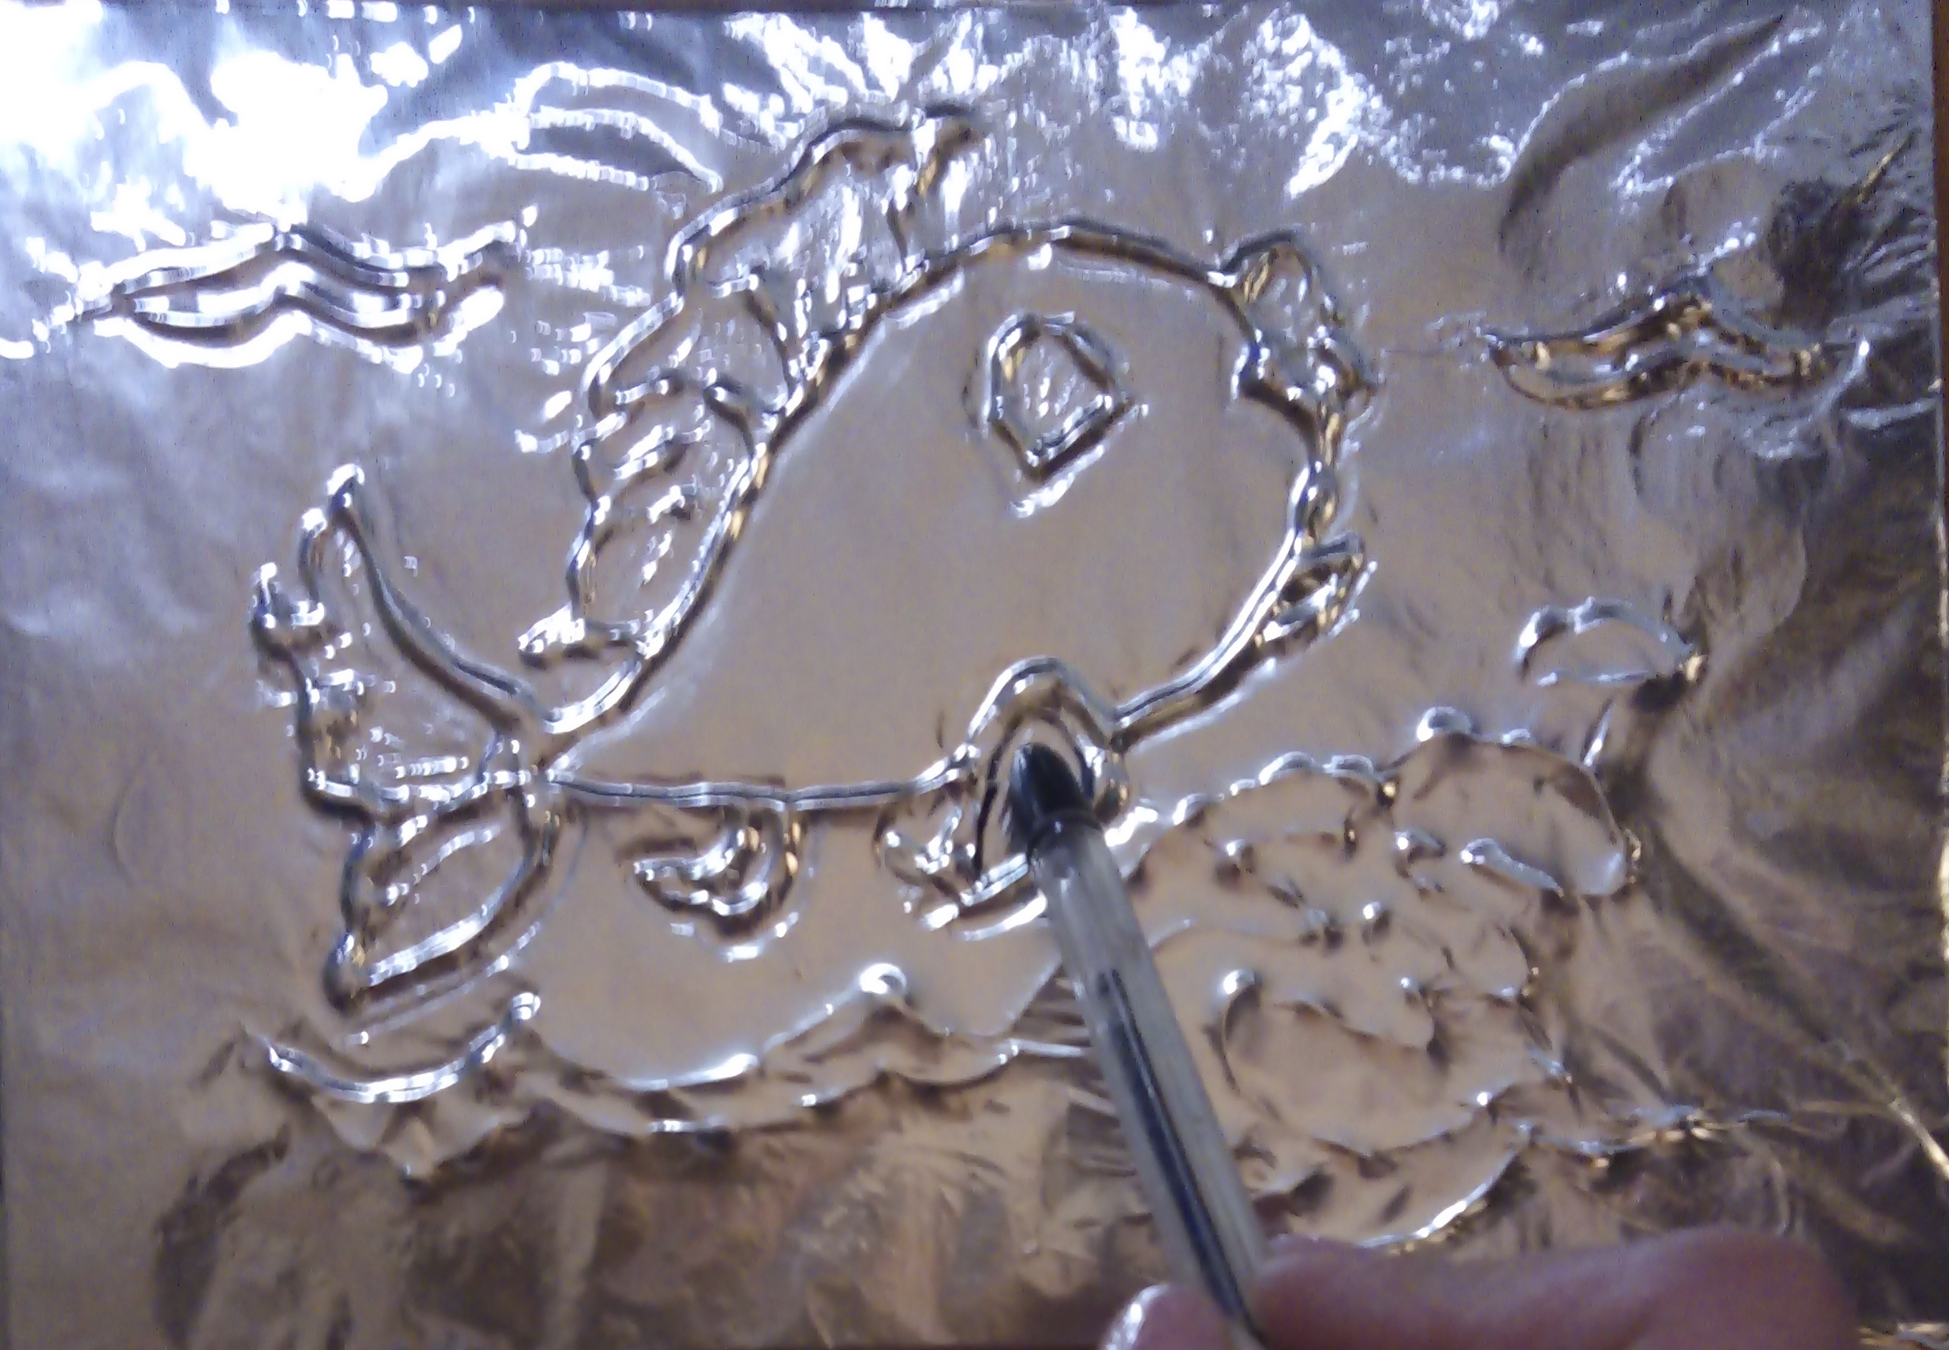
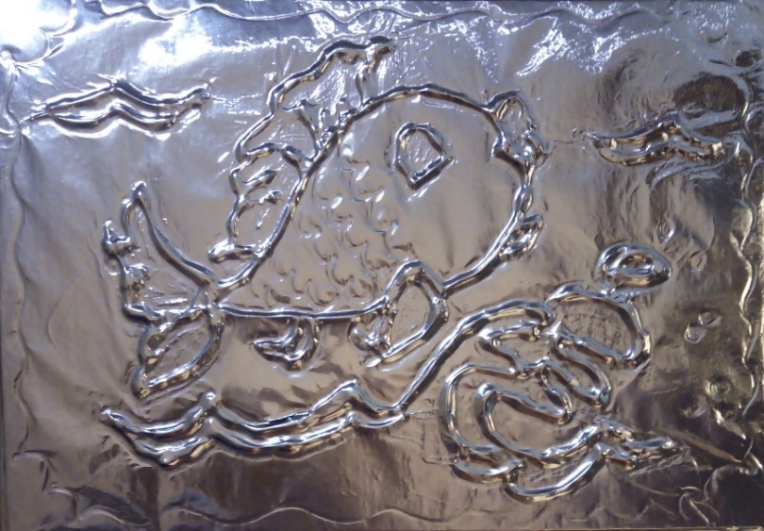
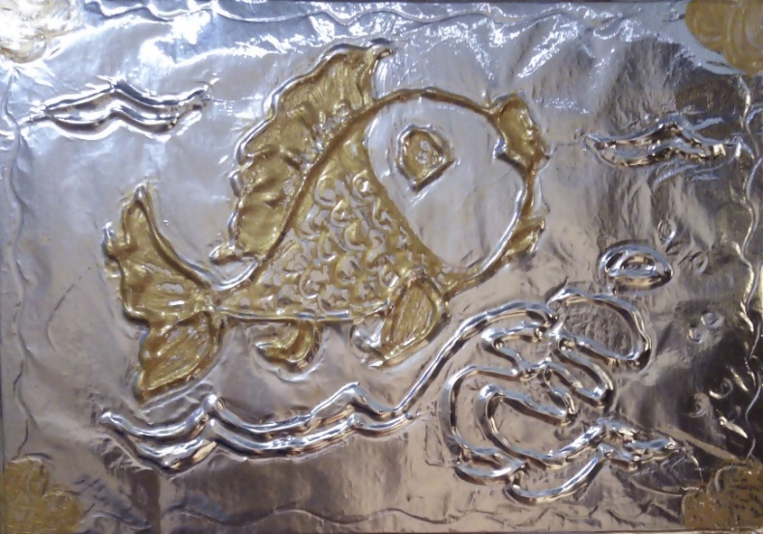
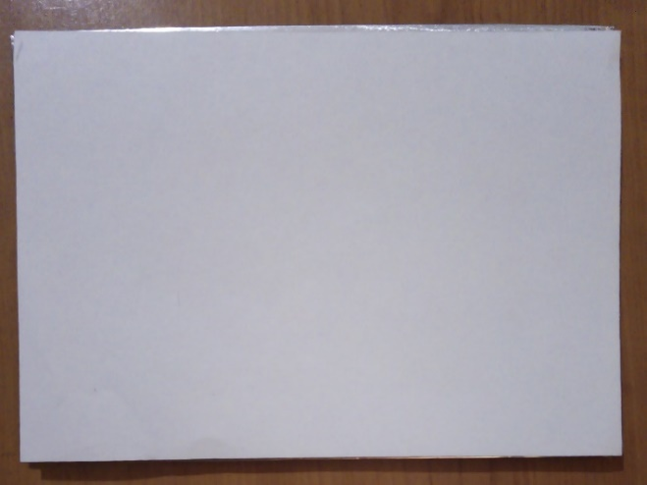
С помощью давильника вдавить фольгу вдоль контура, для того чтобы выделить рельеф рисунка.
А потом можно рисовать любые узоры на свой вкус: в данном случае рисунок чешуек
Работу можно раскрасить разноцветными маркерами, гуашью - бронзовой или золотой краской
Изнаночную сторону работы можно задекорировать чистым листом бумаги

Slide 12

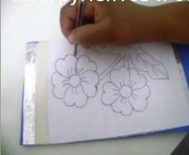
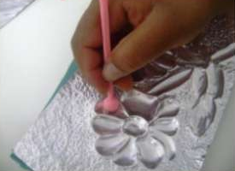
Аленький цветочек
1. Кладём фольгу на мягкую подложку, сверху эскиз, переводим рисунок на фольгу, прорисовывая детали. Убираем эскиз и ещё раз обводим контур по фольге.
2. Фольгу переворачиваем. С изнаночной стороны фольги при помощи более широкого деревянного стика или предмета с тупым концом, нужно продавить внутрь участки рисунка, которые должны быть выпуклыми, придавая им объём. Выпуклые участки должны образовываться с лицевой стороны, а углублённые с изнаночной.
3. Для придания большего объёма изображению оформляем фон, покрывая его множеством углублений в виде точек, чёрточек, волн и т. д. Для этого наносим точечные удары по лицевой стороне чеканки вокруг рисунка, постепенно заполняя всю плоскость фона.
4. Покрываем цветок гуашью или маркерами.

Slide 13
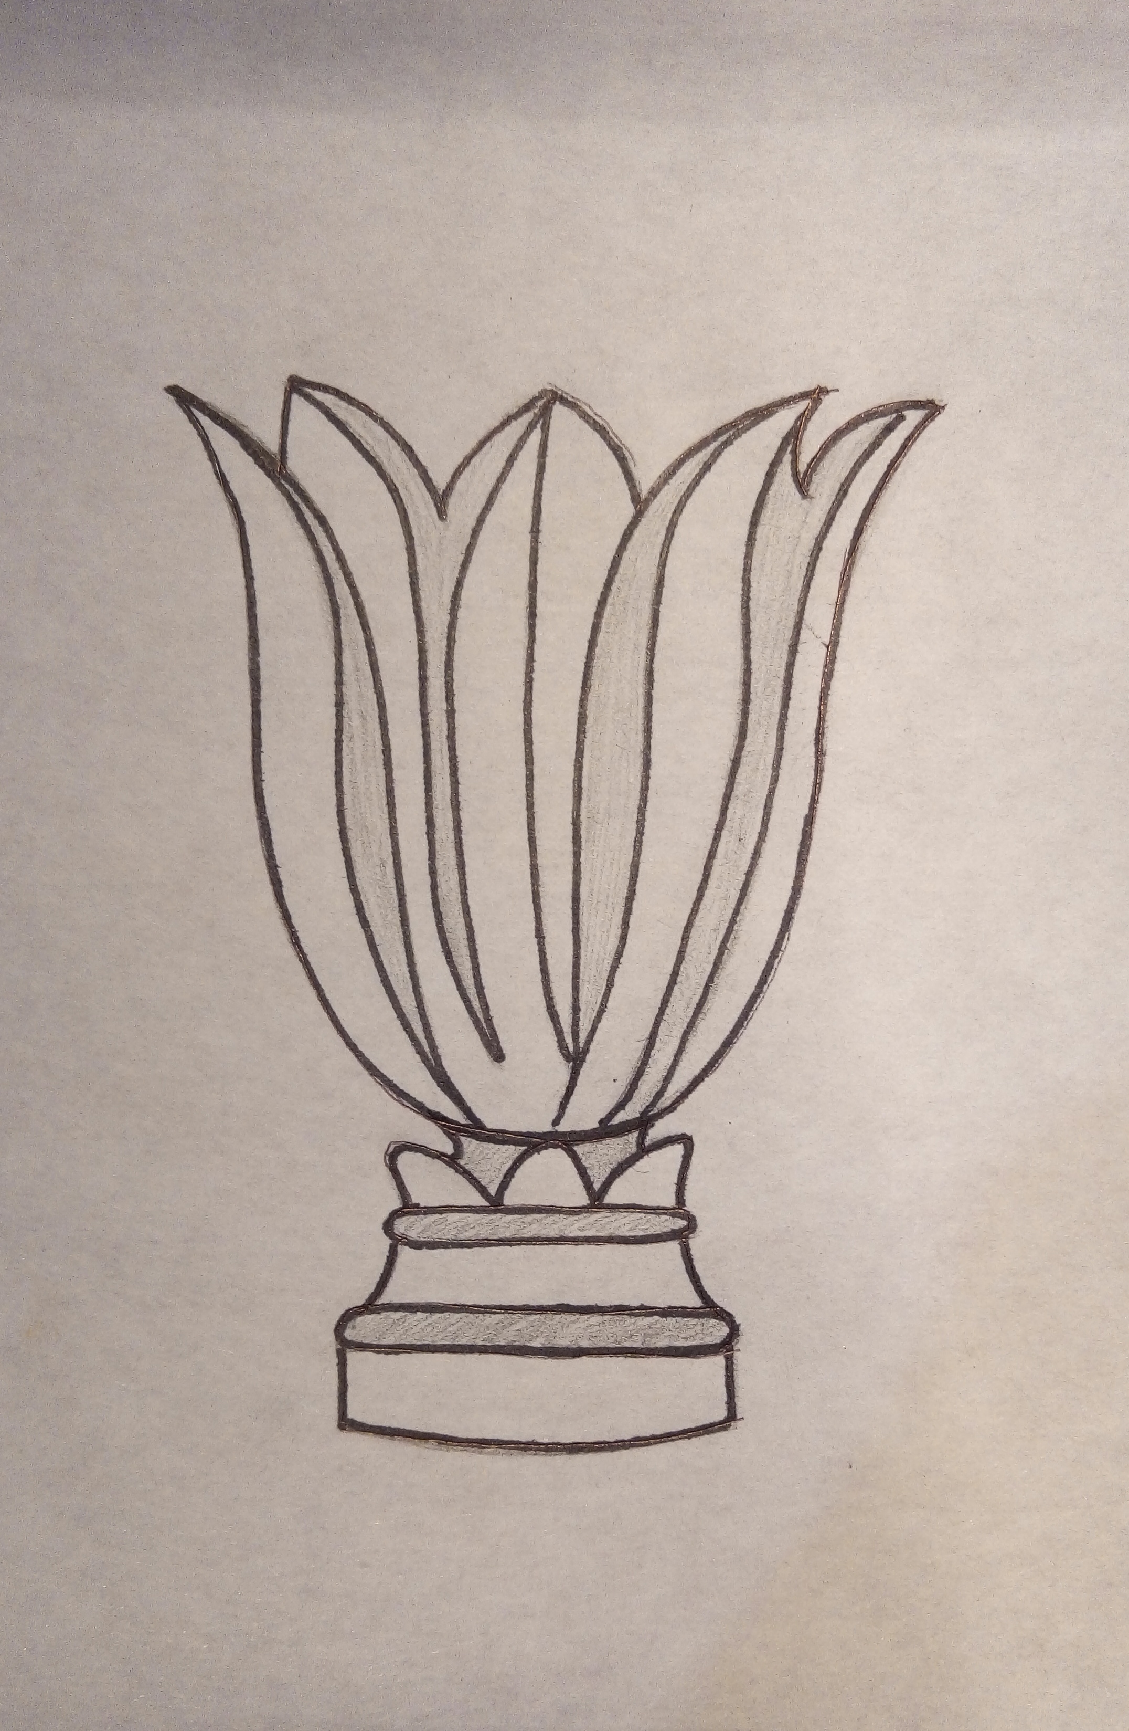
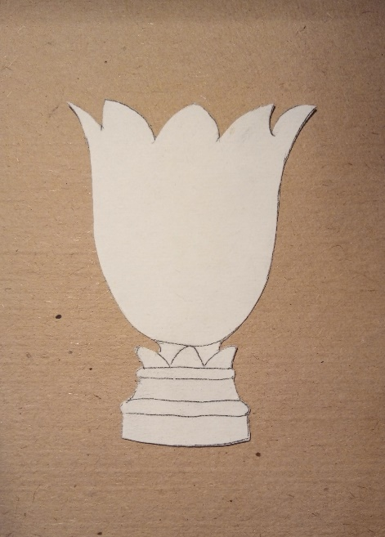
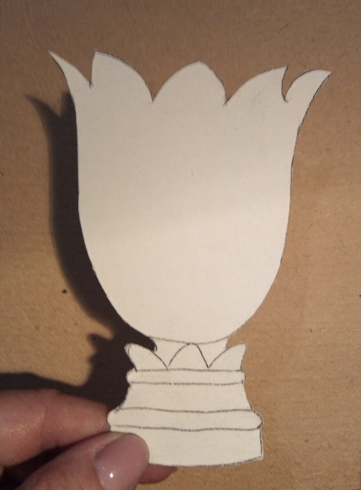
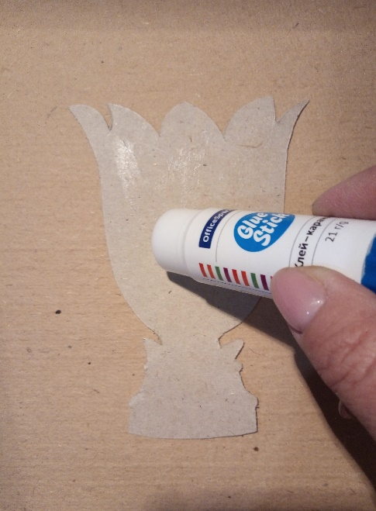
Шаг 1. Вырезать силуэт изображения, приклеить на лист плотного картона
Вариант 3
Каменный цветок

Slide 14
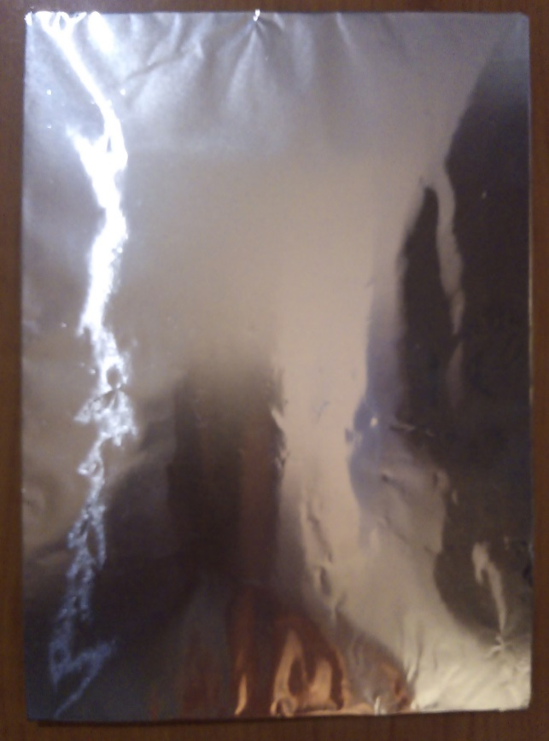
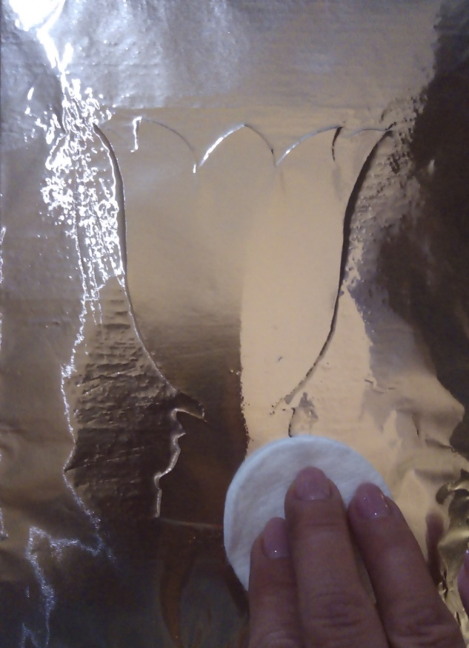
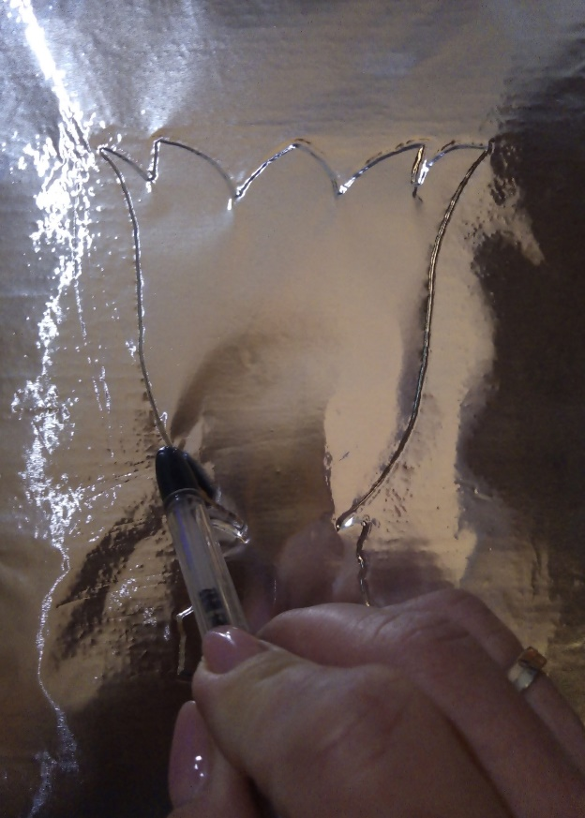
Шаг 2. Обвернуть фольгой, прогладить ватным диском или мягкой тканью, проявившиеся контуры еще раз продавить стикером (карандаш, ручка, кисточка с круглым тупым концом).

Slide 15
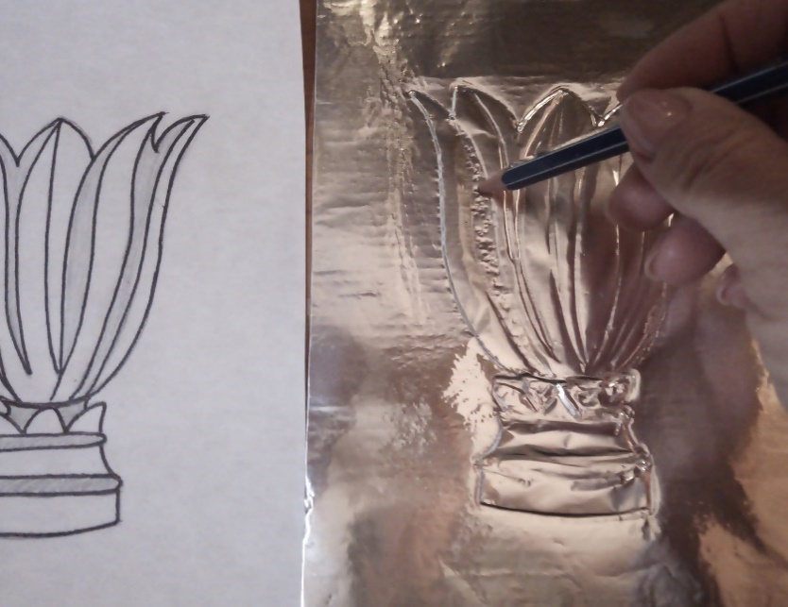
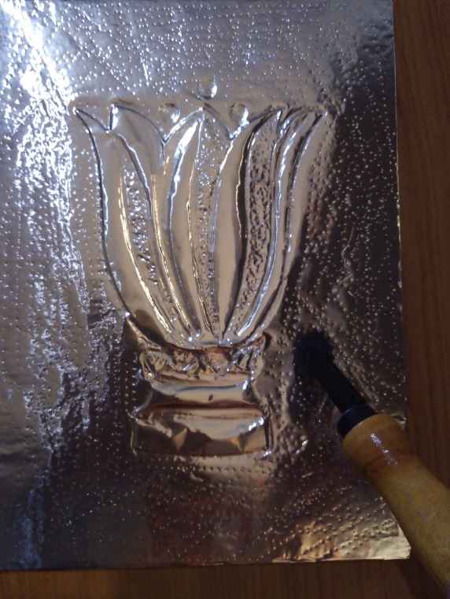
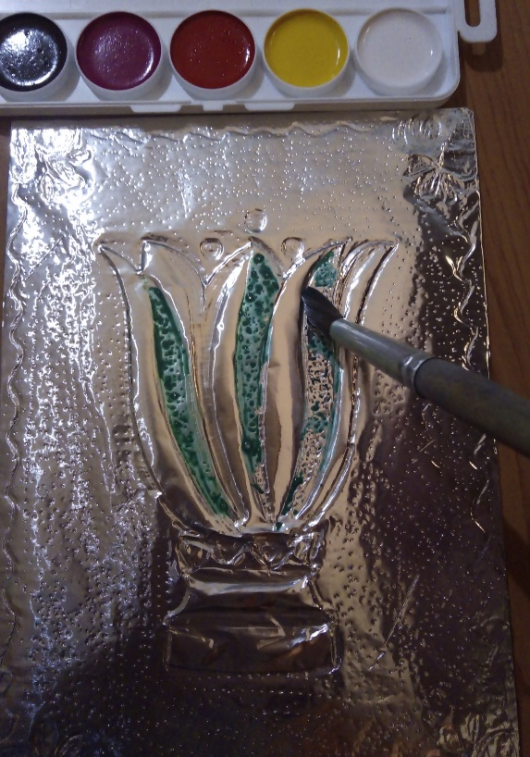
Шаг 3. Прорисовать по эскизу детали, путем продавливания отдельных участков фольги получить рельефное изображение. Работу можно раскрасить разноцветными маркерами, гуашью, акварелью (краски не должны быть жидкими).

Slide 16
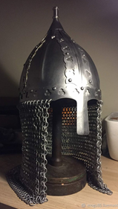
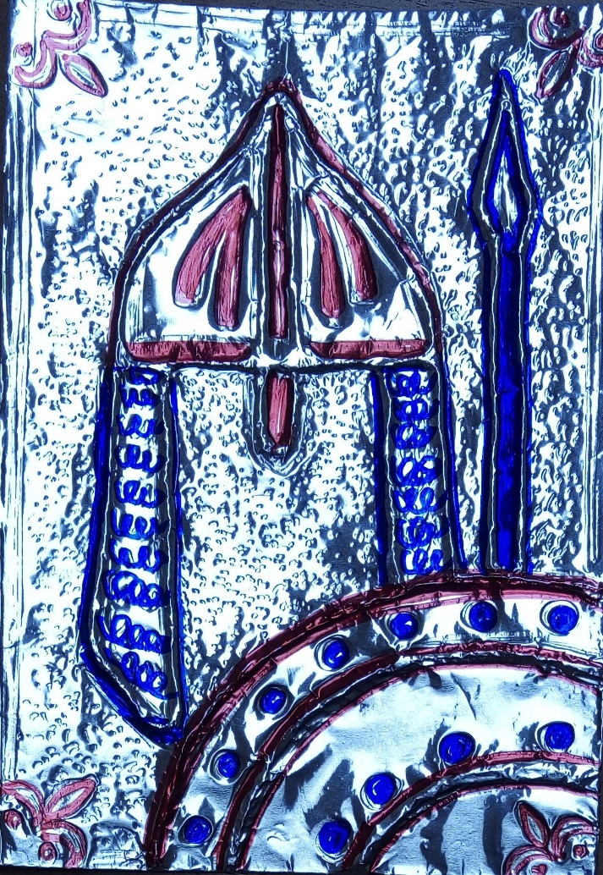
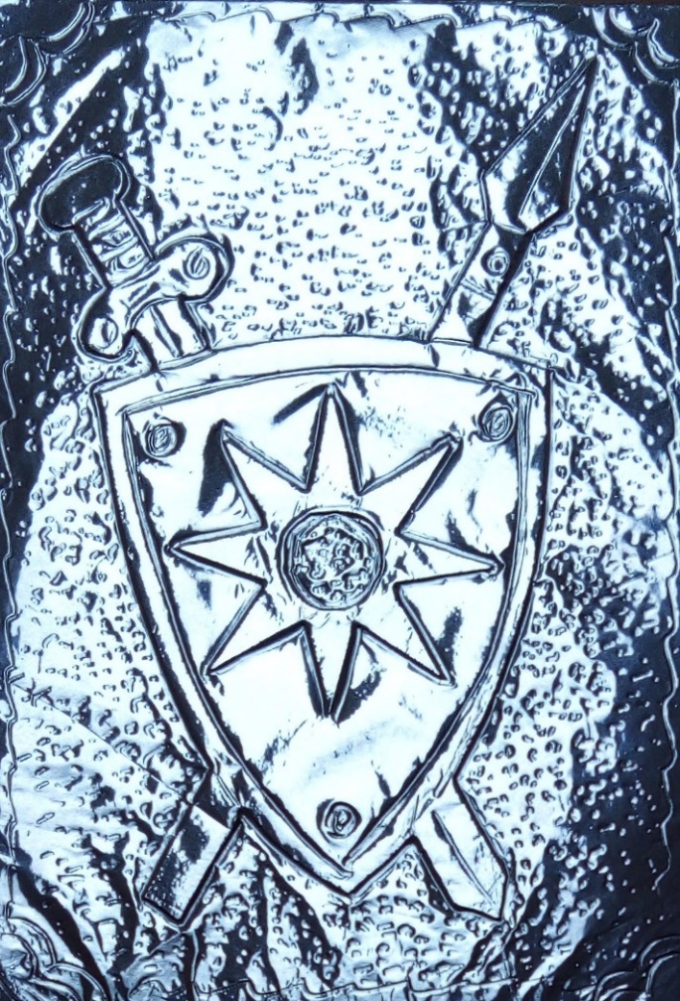
Доспехи богатырей подарок папе
(по1 варианту)
(по 3 варианту)

Slide 17
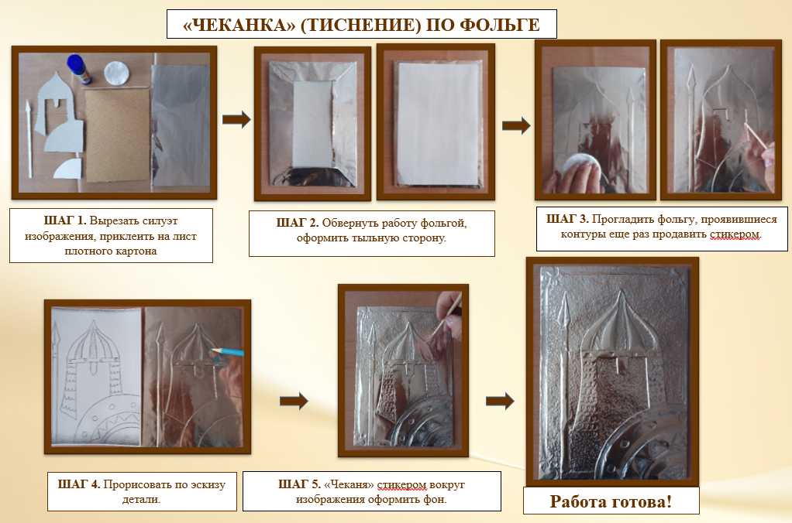

Slide 18
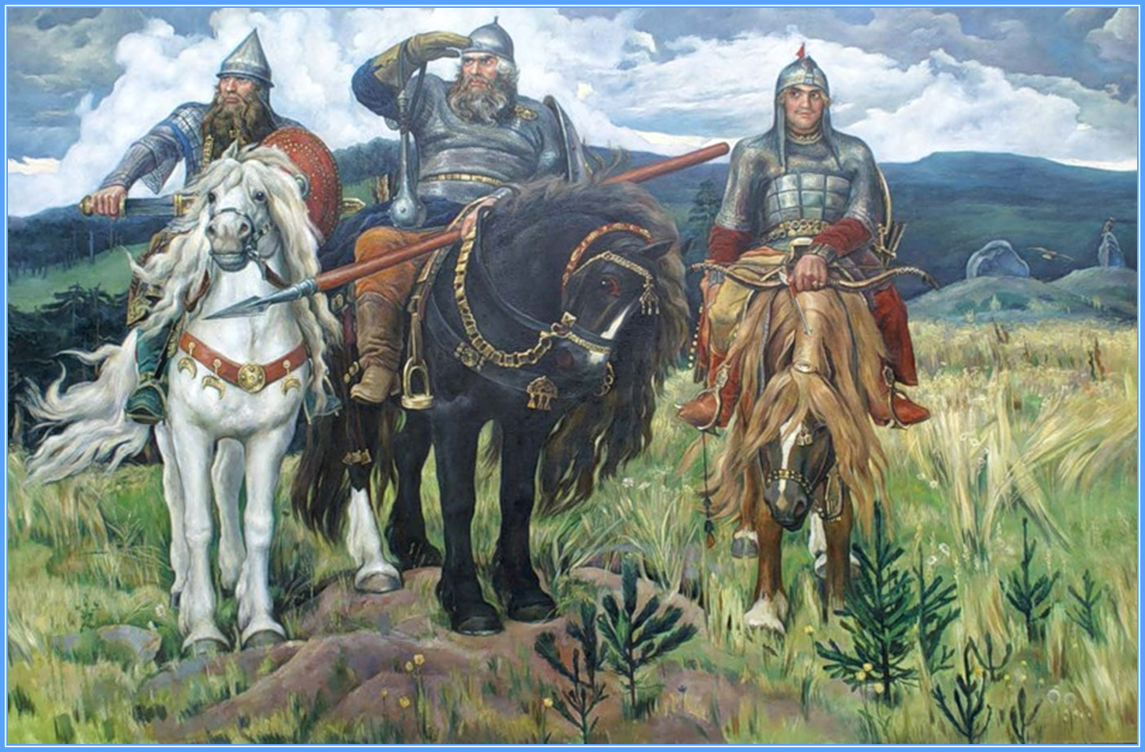
Былинные герои
Богатыри
(от тюркского багатур – храбрый воин) –
защитники русской земли, совершающие воинские подвиги, отличающиеся особой силой.

Slide 19
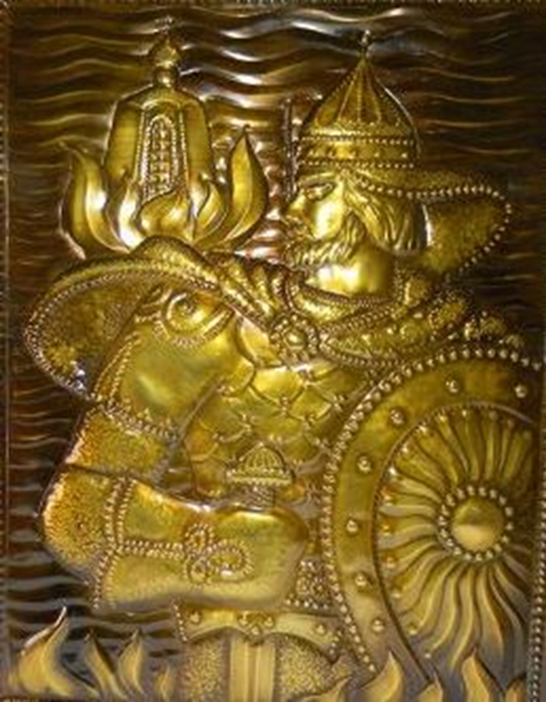
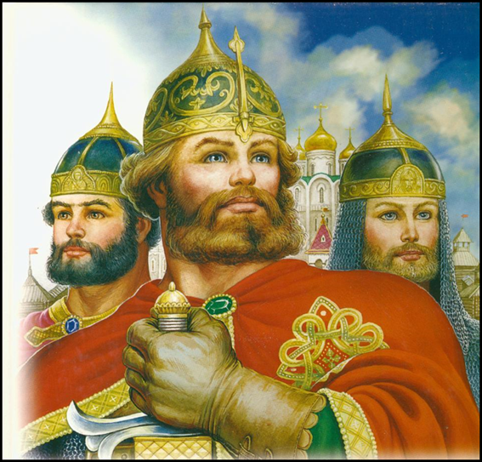
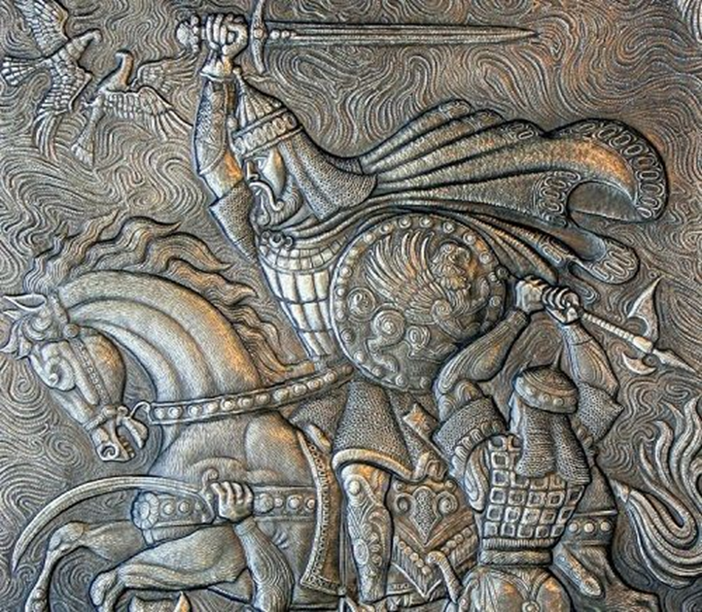
Славна богатырями земля русская!

Slide 20
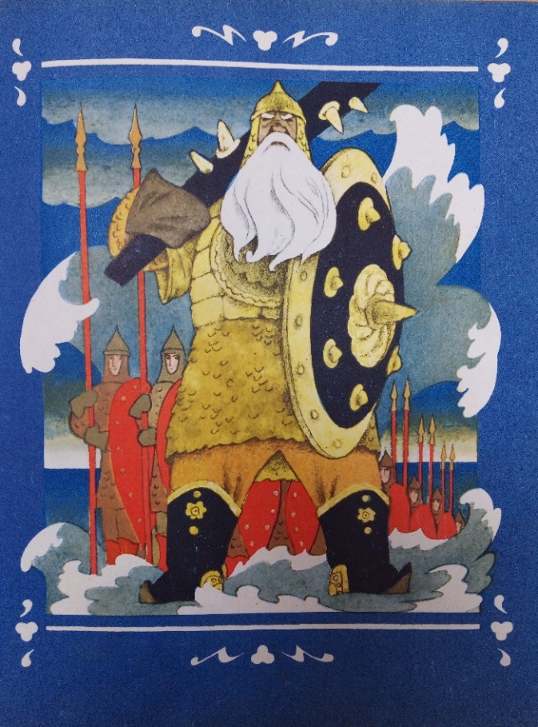
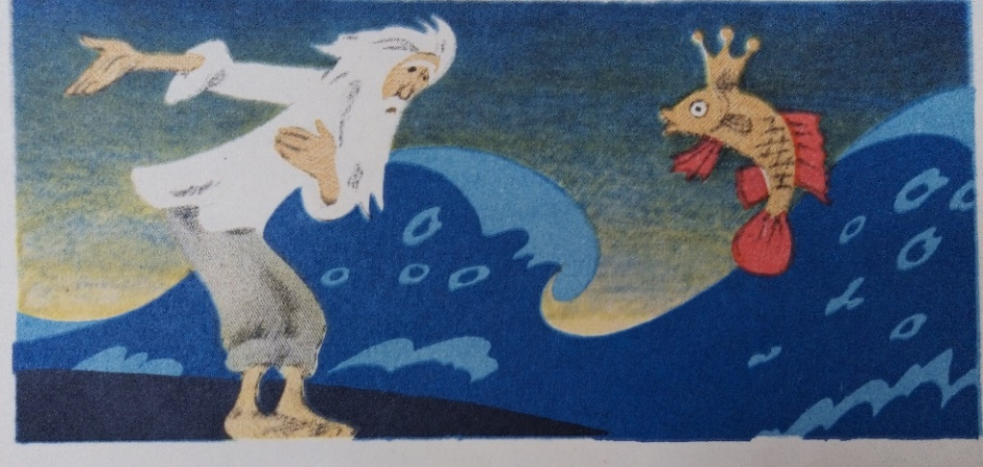
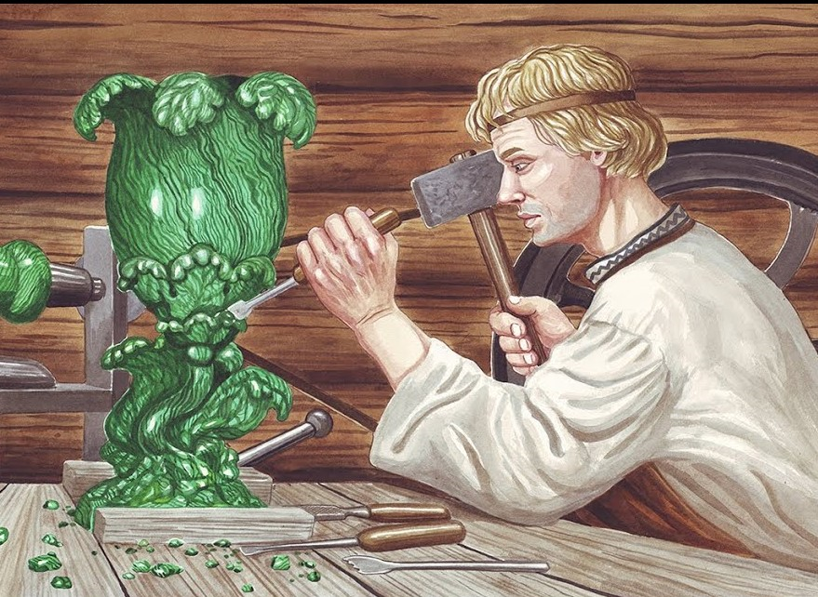
Перед выполнением работ для эмоционального обогащения, создания впечатлений, развития творчества мы читаем детям сказки и рассматриваем иллюстрации к ним, рассматриваем картины художников, организуем просмотр мультфильмов и т. д.

Slide 21
Рисовать на фольге – это интересно
- Ребенок познает свойства нового материала для творчества - металлической фольги, научится обращаться в творчестве с этими свойствами,
- Он поймет, что рисовать без красок - это не менее увлекательно, чем с ними.
Рисунки на фольге методом продавливания – можно отнести к нетрадиционным техникам рисования. Получающиеся оригинальные "металлические" панно могут стать достойным подарком.

Slide 22
Благодарю
за внимание!

